Slide 1
Исключения. Обработка исключительных ситуаций

Slide 2
Исключение - это некоторое событие, которое является неожиданным или прерывает нормальный процесс выполнения программы.
Синхронные исключения
Асинхронные исключения

Slide 3
Механизмы функционирования обработчиков исключений
Обработка с возвратом - обработчик ликвидирует возникшую проблему и приводит программу в состояние, когда она может работать дальше по основному алгоритму.
Обработка без возврата - после выполнения кода обработчика исключения управление передаётся в некоторое, заранее заданное место программы.

Slide 4
Механизмы обработки исключений
SEH - от англ. Structured Exception Handling.
CRTL – исключения (С++ EH от англ. С++ Exception Handling )

Slide 5
Structured Exception Handling
SEH предоставляет два механизма.
- обработка завершения termination handling
обработка исключения exception handling
__try { //Охраняемый код } __except (выражение-фильтр) { //Код обработки исключения } | _try { //Охраняемый код } _finally { //Финальный код }
выражение-фильтр EXCEPTION_EXECUTE_HANDLER ; EXCEPTION_CONTINUE_SEARCH ; EXCEPTION_CONTINUE_EXECUTION | Dword GetExceptionCode (void); Dword GetExeptionInformation(void);

Slide 6
Пример
#include <excpt.h>
int a = 10; int *p = NULL; //пустой указатель на целое число
using namespace std;
__try
{
cout << "a = " << *p << endl; //ошибка, так как p = NULL
__leave;
cout << "????? " << *p << endl;
}
__except(EXCEPTION_EXECUTE_HANDLER)
{
cout << "There was some exception." << endl;
p = &a;
}
__finally
{ if (!AbnormalTermination()) //если блок __try закончился нормально
{ delete p; //то освобождаем память
cout << “The memory is free.” << endl;
} else //иначе нечего освобождать
cout << “The memory was not allocated.” << endl;
}
}

Slide 7
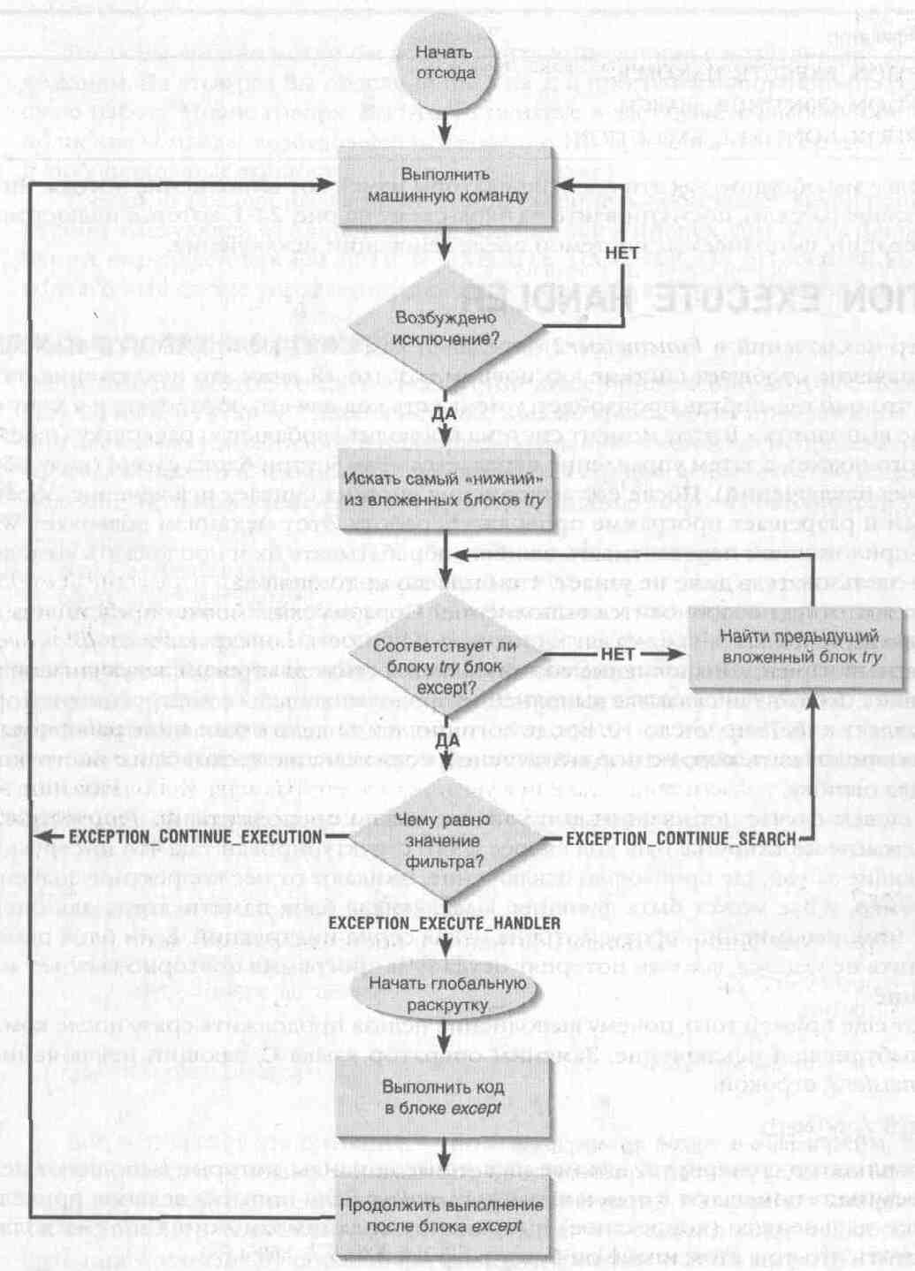

Slide 8
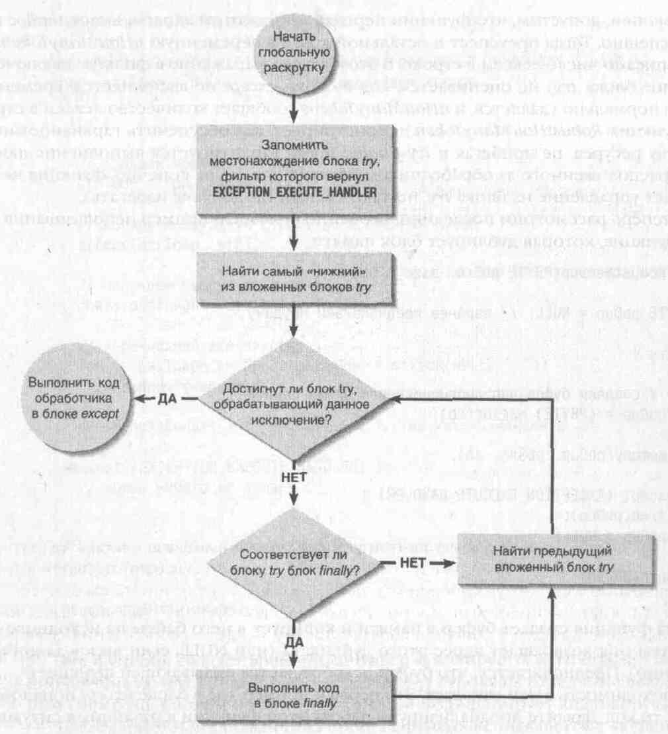

Slide 9
Плюсы и минусы использования SEH
Плюсы:
1) позволяет ловить больший спектр исключений, к которым относится деление на 0, переполнение стека, и т.д.
2) обработка исключений ведётся на уровне ядра операционной системы;
3) возможность использовать исключения без CRTL.
Минусы:
1) плохая совместимость с С++.
2) не вызывает деструкторы пользовательских классов.
3) невозможность (в пределах одной функции) пользоваться SEH и стандартными исключениями одновременно.

Slide 10
CRTL исключениями
TRY {
оператор1;
оператор2;
оператор3;
}
CATCH( тип имя)
{
обработчик;
THROW;
}
Оператор N;
Uгенерация исключения для обработчика верхнего уровня

Slide 11
Формат обработчика исключений:
catch (тип имя) {обработчик}
Для обработки исключения требуется информация о состоянии переменных на момент его генерации;
catch (тип) {обработчик}
Для обработки исключения достаточно знать сам факт его генерации;
catch (...) {обработчик}
Для всех исключений.

Slide 12
#include <exception.h>
#include <iostream.h>
void func()
{ //Функция генерирует исключение
}
int main()
{ try
{ func() ;
return 0;
}
catch (const char*)
{
cout « "Было выброшено исключение " « типа const char*\n";
return 1;
}
catch (...)
{
cout « "Было выброшено исключение " « "типа другого типа\п";
return 1;
}
}

Slide 13
Генерация исключения
#include <stdio.h>
bool test;
class SomeException{};
void Func(bool bvar)
{ if (bvar) throw SomeException();}
int main()
{ try
{
test = true;
Func(true);
}
catch(SomeException& e)
{
test = false;
}
return test ? (puts("test « true.\n"),l) :
(puts("test = false.\n"),O);
}

Slide 14
#include <iostream>
class SomeException{};
int main()
{ try
{ try
{
throw SomeException() ;
}
catch(...)
{ //Частичная обработка исключения
//...
//Повторное выбрасывание того же исключения
throw;
}
}
catch(SomeException& e)
{ cout « " SomeException обработано"; }
return 0;
}

Slide 15
Непредвиденное исключение
void unexpected() ;
unexpected__handler set__unexpected (unexpected_handler ph) throw();
typedef void (*unexpected_handler) () ;

